Slide 1
FİTNESS ve
ERGOJENİK
YARDIMCILAR
Öğr.gör.Dr.Canan Asal Ulus

Slide 2
Ergojenik Yardımcı
Yunanca ergon=iş, genon=üretmek anlamına gelen iki kelimeden türetilmiştir.
Kişinin egzersiz performansını artırmak amacıyla dışarıdan aldığı her türlü destek ergojenik yardımcı olarak adlandırılır.

Slide 3
KULLANIM AMACI
Egzersiz sırasında verimi artırmak
Toparlanmayı hızlandırmak

Slide 4
Ergojenik yardımcılar
Psikolojik (hipnoz, müzik)
Mekanik(kıyafet, araç-gereç, çevre koşulları, vücut mekaniği)
Farmakolojik(amfetamin, steroidler, alkol)
Fizyolojik(bikarbonat, yükselti)
Beslenme desteği (aminoasitler, karnitin, kreatin, karbonhidrat, polen, vitaminler, mineraller...)

Slide 5
SUPLEMENTLERİN SINIFLANDIRILMASI
GRUP A
Spor içeceği
Sıvı besin desteği
Whey proteini
Kalsiyum
Demir
Probiyotikler
Kafein
Kreatin
Bikarbonat
Etkinliği onaylanmış, kullanımı yasal suplementlerdir. Özel durumlarda sporcular için kullanılması önerilmektedir.

Slide 6
GRUP B
Beta alanin
Karnitin
HMB
E ve C vitamini
Balık yağı
Etkinliği hala araştırılan suplementlerdir. Kullanılacaksa, sporculara iyi bir planlama ile verilmelidir.

Slide 7
GRUP C
Ginseng
Glukozamin
ZMA
Koenzim Q10
Riboz
Krom pikolinat
Olumlu bir etkisi olduğuna dair bir kanıt bulunmayan suplementlerdir. Kullanım durumunda herhangi bir fayda sağlamazlar veya zarar vermezler.

Slide 8
GRUP D: Yasaklı veya kontaminasyon riski yüksek suplementlerdir.
Uyaranlar: Efedrin,Sibutramin
Hormonlar: DHEA,
Androstenedione,
Diğer testesteron öncü maddeleri

Slide 9
PROTEİN ve AMİNOASİTLER
Protein tozları
Aminoasit karışımları
Kreatin
Karnitin
Glutamin
HMB

Slide 10
Protein tozları
Ağırlık antrenmanı yapan bireylerin en çok tercih ettiği destek ürünlerindendir. Beslenmenin ve protein emiliminin yetersiz olduğu durumlarda kas kitlesi ve ağırlık artışına etkilidir.

Slide 11
FAZLA PROTEİN TÜKETİMİ
Yapılan çalışmalar sonucunda, düzenli ve yoğun antrenman yapan kişilerin günlük alması gereken protein miktarının 1.2- 1.5 gr/kg/gün olduğu belirtilmektedir.
Ağırlık antrenmanı yapan kişilerde ise protein alımı üst sınırı 2 gr/kg/gün’dür.
Fazla protein alımında sorunlardan biri; yeterince karbonhidrat tüketilmemesi ve fazla protein alımı sonucunda proteinlerin enerji için kullanılması, dolayısıyla kas kitlesinin azalması ve yağ oranının artmasıdır.

Slide 12
Aminoasitler
Kuvvet antrenmanı yapan kişiler arasında anabolik etkiyi uyarma ve kas yoğunluğunu artırma amacıyla aminoasitlerin kullanımı oldukça yaygındır.

Slide 13
Protein/aminoasitler kas yapımında en önemli role sahiptir. Bu sebeple, kuvvet ve güç sporcuları kas yapımı amacıyla sıklıkla protein/aminoasit suplementleri kullanırlar.
Yumurta, soya ve whey protein suplementleri içerdikleri yüksek kaliteli protein sebebiyle en popüler olanlardır.
Soy proteini, soya fasulyesinden elde edilir, yağ, kolesterol ve laktoz içeriği çok düşüktür.
Whey proteini sütten elde edilir, sütten peynir yapımında, whey proteini sıvı kısımda bulunur

Slide 14
Yan etki
FAZLA PROTEİN VE AMİNOASİT TÜKETİMİ
Dehidrasyon
İdrarla kalsiyum kaybı
Vitamin-mineral emiliminde bozukluklar
Aminoasitlerin birbirlerinin emilimini olumsuz
etkilemesi sonucu kas yapımında gecikme
Böbrek işlevlerinde bozukluk
Performansta bozulma gibi birçok soruna yol
açmaktadır.

Slide 15
KAFEİN
Kafein, kahve tohumları,
çikolata, kakao,
çay yapraklarında doğal olarak bulunan pürin grubunda yer alan bir bileşiktir.

Slide 16
63 bitki türü, yapraklarında, Meyvelerinde veya Tohumlarında farklı miktarlarda kafein içermektedir.

Slide 17
1 fincan Kahve 60-150 mg Arasında kafein içerir.
Demlenmiş çay, 20-50 mg kafein içerir.

Slide 18
Ergojenik yardımcı olarak, egzersiz öncesi kafein alımı önerilmektedir.
Mental duyarlılığı/konsantrasyonu artırır.
Merkezi sinir sistemini uyarır.
Yorgunluğu azaltır.
Katekolamin salgılanmasını artırır (adrenalin-noradrenalin)
Egzersiz öncesi kafein alımı ile, yağ yıkımı artar dolayısıyla karbonhidrat yıkımı azalır. Egzersizde yakıt olarak yağ asitlerinin öncelikli kullanılmasını sağlar.

Slide 19
KAS ÜZERİNDEKİ ETKİLERİ
Kafein, egzersiz sırasında kasın daha verimli çalışmasını sağlıyor olabilir

Slide 20
KAS ÜZERİNDEKİ ETKİLERİ
Sarkoplazmik retikulumun kalsiyum İyonlarına geçirgenliğini artırır, Miyofibrillerin kalsiyum iyonlarına duyarlılığını etkiler

Slide 21
Hangi sporlarda kullanılabilir?
Dayanıklılık sporları (> 60 dk)
Yüksek şiddetli egzersizler (1-60 dk)
Takım sporları – (yapılan işe bağlı olarak )
Bireysel sporlar– beceri ve konsantrasyon

Slide 22
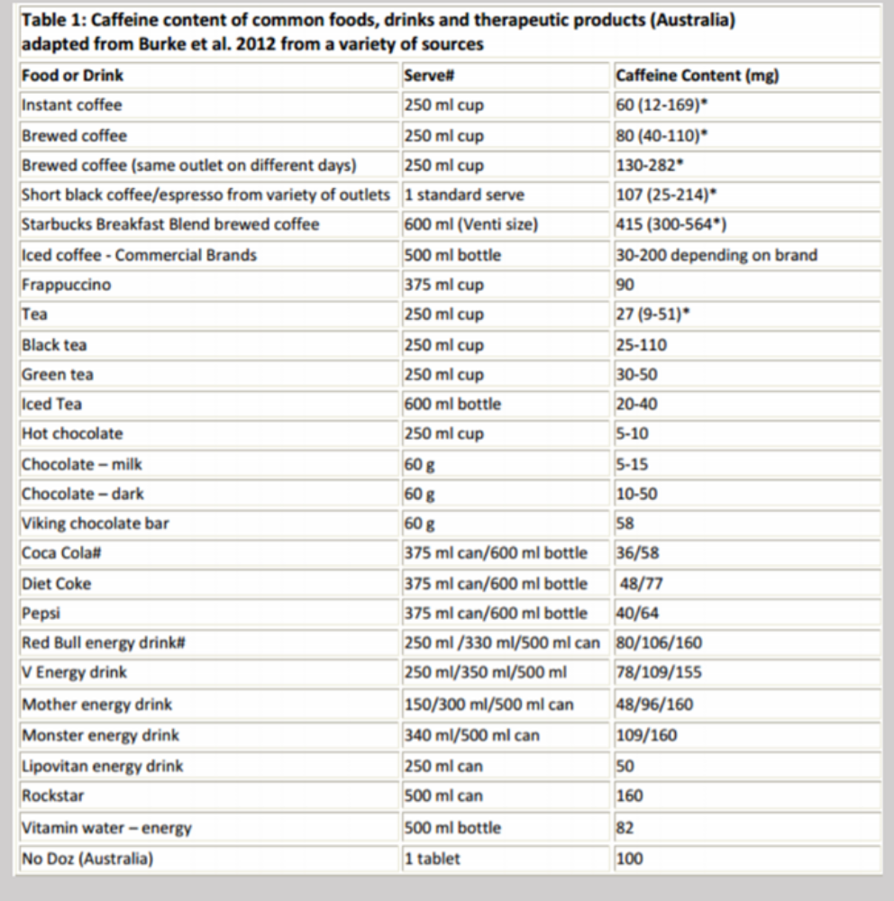

Slide 23
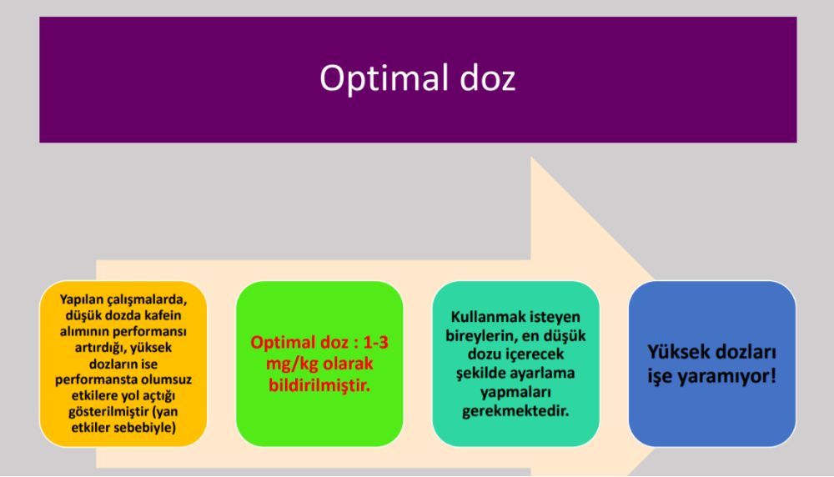

Slide 24
KAFEİNİN YAN ETKİLERİ:
LETHAL DOZ: 10.000mg 30dk 100 Fincan Kahve
Tüketimi (50-200 mg/gün zararsız)
200-500mg
Baş ağrısı,
Tremor,
Sinirlilik,
Diüresiz

Slide 25
KAFEİNİN YAN ETKİLERİ:
Kalp ritim bozuklukları
Taşikardi 300-1000mg
Uykusuzluk,
Titreme ve sinirlilik
Düzensiz kalp atımları,
Solunumun artması
Anxiety hissinin artması

Slide 26
Kafeinin yan etkileri
Diüretik
Kemik sağlığı
Mide sorunları
Merkezi sinir sistemini uyarıcı
Baş ağrısı, uykusuzluk, kan basıncında artış, kalp atım hızında artış,Kas seğirmesi gibi sorunlara sebep olabilir.

Slide 27
KARNİTİN
Vücutta böbrek ve karaciğerde esansiyel aminoasitlerden lizin ve metiyoninden sentezlenir.
Et ve süt ürünlerinde de bir miktar bulunmaktadır.
Yağ asitlerini oksidasyon için mitokondriye taşır.
Vücutta bulunan karnitin miktarının yaklaşık %95’i kas hücrelerindedir.
Yapılan çalışmalarda etkinliği net olarak ispatlanmamıştır .

Slide 28
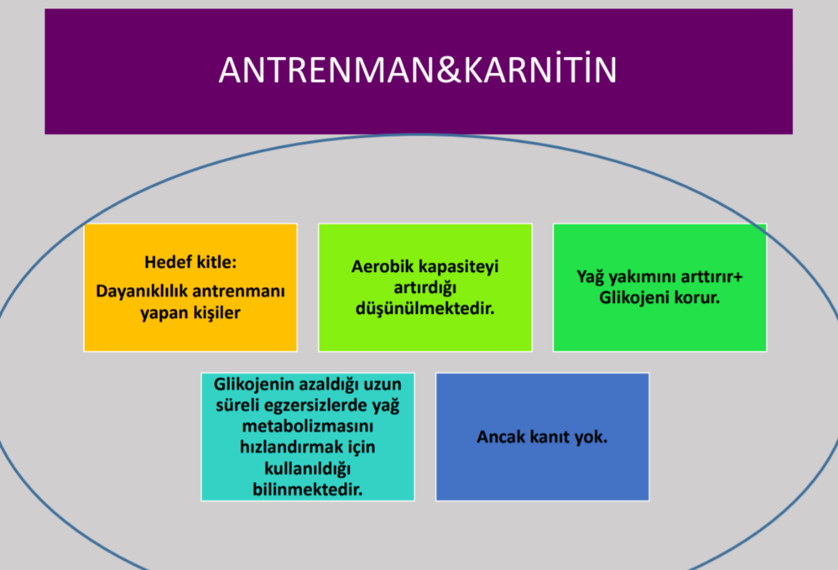

Slide 29
Kreatin ve performans
Kreatin Suplementasyonu
ADP + CP  ATP
Yüksek şiddetli kısa süreli egzersizlerde
(<15 sn), CP’in parçalanmasıyla ATP
oluşturmada kullanılır.

Slide 30
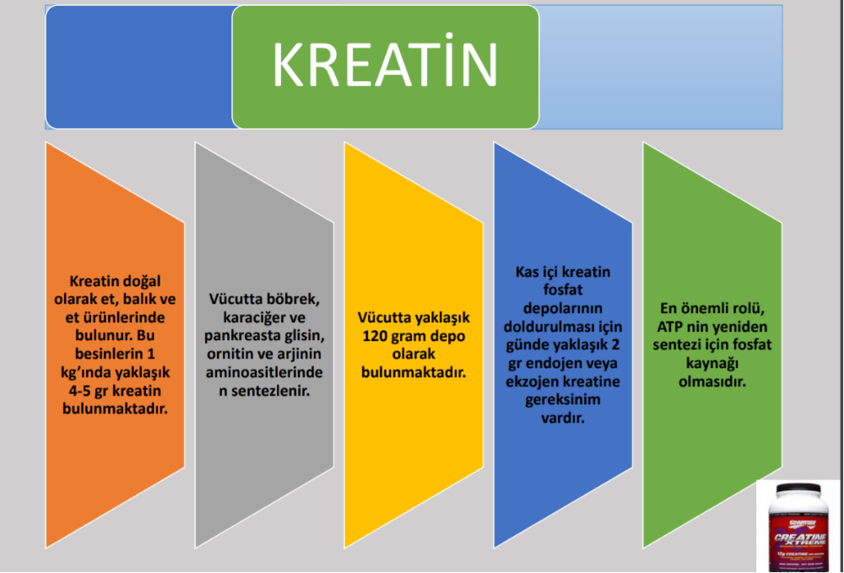

Slide 31
Kreatin suplementleri
Suplement olarak; tablet, toz, kapsül ve sıvı formları vardır.
Özellikle güç sporcuları tarafından tercih edilmektedir (kısa süreli yüksek şiddetli aktivitelerde)
Patlayıcı kuvveti artırır.
Sprint performansını geliştirir.
Kas gücü ve kuvvetini geliştirir.
Ağırlık antrenmanı yapanlar, vücut geliştiriciler, sprint, yüzme , bisiklet, futbol, voleybol

Slide 32
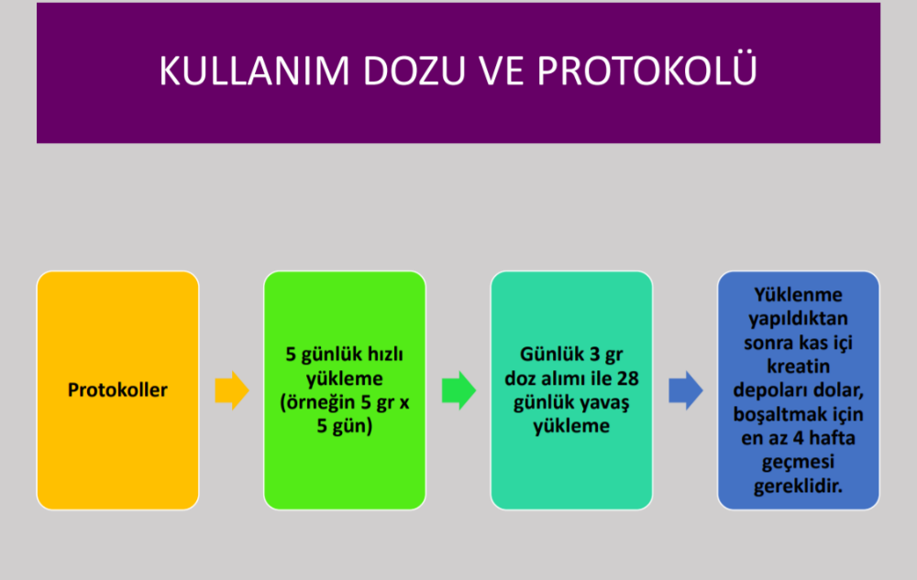

Slide 33
Kreatin Suplementasyonu
Yükleme fazı
• Hızlı protokol: 20-30 gram/gün 5-7 gün
• Yavaş protokol: 3 gram/gün 30 gün
Koruma fazı
• 2-5 gram/gün

Slide 34
YAN ETKİLERİ
Kas krampları, baş ağrısı, ishal,gastrointestinal problemler ve böbreklerde strese sebep olabilir.
Uzun süreli etkileri bilinmemektedir.
Gençlerde ; kaslar kemiklerden daha hızlı geliştiği için kırık oluşum riskini artırır.
Ağırlık artışına sebep olur.

Slide 35
BİKARBONAT
Vücudun normal pH seviyesini korumak için doğal bir tampondur.
Bikarbonat yüklemesiyle, kanın alkalitesi artar dolayısıyla daha fazla laktat ortamdan uzaklaştırılabilir (yorgunluğu geciktirir).
All-out egzersizlerde, egzersiz öncesi 300 mg/kg alınması performansı iyileştirir.
Yan etkileri: Gastrointestinal kramp, ishal

Slide 36
Sodyum bikarbonat veya ‘soda yükleme’ fiziksel performansı artırır mı?
Anaerobik egzersizlerde (laktik asit enerji sistemi) oluşan laktik asit gibi asitleri tamponlayabilir.
Sodyum citrate da kullanılabilir
Prosedür soda yükleme olarak bilinir
Protokol çoğunlukla:
0.15-0.30 g/kg sodyum bikarbonat
Egzersizden 1-3 saat önce
Boş mideye sindirim daha iyidir, fakat beslenme durumuna dikkat edilmelidir

Slide 37
Beta-Alanine:

Slide 38
Kasın Tamponlama kapasitesi
Kas tamponlama kapasitesi yüksek şiddetli egzersizlerde H+ birikimini düzenlemek veya tamponlama yeteneğidir.

Slide 39
• Kas hücresinin dışına H+ göndermek
• Ekstraselüler bikarbonat tamponlama sistemi (kan pH)

Slide 40
Kas tamponlama kapasitesi nasıl artırılır?
İskelet Kas Carnosine (ß-alanyl-L-histidine) İçeriğinin Artırılmasıyla
Carnosine bir di-peptide (ß-alanine and Histidine) dir, başlıca slow ve fast twitch iskelet kaslarında bulunur

Slide 41
SUPLEMENT KULLANIMINDA DİKKAT EDİLECEK NOKTALAR
Herhangi bir suplement kullanmaya başlamadan önce çok dikkatli araştırılmalıdır.
Etikette yazan bilgiler her zaman doğru olmayabilir.
•‘Yan etkisi yoktur’ gibi bilgilere kesinlikle güvenilmemelidir.
•FDA veya Gıda ve Tarım Bakanlığı tarafından onaylı olmasına dikkat edilmelidir.

Slide 42
ZAYIFLAMA-DİYET HAPLARI

Slide 43
Sporcu içecekleri
Karbonhidrat, elektrolit ve sıvı içerikleri nedeniyle fiziksel performansın anlamlı derecede gelişmesine yardımcı olurlar. Son yıllarda protein içeren sporcu içeceklerinin egzersiz sırasında içilmesinin dayanıklılığı arttırdığı, dehidratasyon kaynaklı kilo kaybını azalttığı ve sadece karbonhidrat ve elektrolit içerenlere kıyasla egzersiz sonrası kas hasarını azaltmayı destekledikleri bildirilmiştir.

Slide 44
Enerji içecekleri
Kafein (temel aktif bileşen), diğer bitkisel kökenli uyarıcılar (guarana, yerba mate vb.), glukronolakton (doğal glükoz metaboliti), basit şekerler (glükoz, früktoz v.s.), aminoasitler (taurin, karnitin, kreatin vb.), bitkiler (ginko biloba, ginseng vb.), yılan yağı ve çeşitli vitamin bileşimlerini içeren tüm enerji içeceklerinin patlayıcı enerji sağladığı iddia edilmektedir.

Slide 45
Koenzim Q (CoQ10)
Koenzim Q10, iyi bir antioksidan olarak mitokondri iç membranında solunum zincirinin elektron ve proton transportuna katılır ve oksidatif stresi azaltarak, hücre ve dokularda serbest radikal oksidasyonunu önler.

Slide 46
Koenzim Q10 hücre içinde oksijen kullanımını arttırır, bir bakıma hücrenin akciğeri gibi davranır, hücredeki enerjinin artmasını ve tüketilmesini sağlar. Her hücrede, özellikle kalp hücrelerinde bolca bulunur. Karaciğerde hücre içerisinde enerji taşınmasını sağlayarak, karaciğere bağlı halsizliğin giderilmesine yardımcı olur.
Bu nedenle sporcular antrenman ve yarışmada antioksidan savunmasını güçlendirmek için antioksidan desteği kullanma eğilimindedirler.

Slide 47
Bazı çalışmalar kronik koenzim Q10 desteğinin performansı veya egzersiz kapasitesini arttırdığını gösterirken , diğerleri arttırmadığı yönündedir .

Slide 48
Sporcu Diyetisyeninin Uygulamadaki Görevleri:
Sporcuların beslenme durumlarını değerlendirmek ve gerekli hallerde sporcuların tüm özelliklerini dikkate alarak menü planlaması ve diyet programı yapmak
Sporcu, antrenör ve gerekirse sporcunun ailesine beslenme eğitim danışmanlığı yapmak

Slide 49
Sporcunun kilo yönetiminde rehber, eğitici ve tedavi edici rol üstlenmek
Hidrasyonu sağlamak amacıyla sporcuyu sıvı tüketimi konusunda bilinçlendirmek
Spor performansını artırmak için beslenme önerilerinde bulunmak
Müsabaka öncesi, sırası ve sonrası sporcuyu izlemek, bilgilendirmek ve gerekiyorsa özel beslenme tavsiyelerinde
bulunmak
Antrenman, yarış ve dinlenme dönemlerinde öğün içeriği ve zaman planlaması yapmak

Slide 50
Kaynaklar
https://www.sporhekimligidergisi.org/tam-metin/32/tur
http://yunus.hacettepe.edu.tr/~ayse.kinisler/SBR359REK317/Ergojenik%20yard%3Fmc%3Flar.pdf
http://www.taf.org.tr/wp-content/uploads/2016/10/8a-Saglik-Beslenme.pdf

